Slide 1
140 років з дня народження Федора Кричевського (1879-1947)

Slide 2
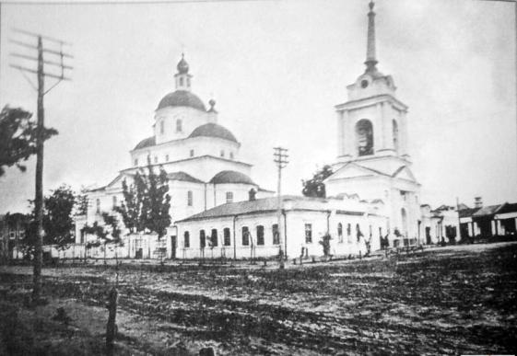
Федір Кричевський народився 10 травня 1879 року у бідній сім'ї земського лікаря в місті Лебедині Харківської губернії.
Notes:
Успенський (Вознесенський) собор. Зведений в 1772—1797 рр. Знищений більшовиками наприкінці 1930-х рр.

Slide 3
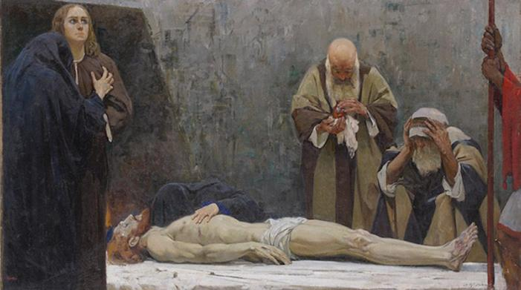
Навчався в Московському училищі живопису, скульптури і архітектури (1896-1901), пізніше — в Петербурзькій академії мистецтв (1907-1910).
Оплакування Христа (1910).
Дипломна робота Кричевського

Slide 4
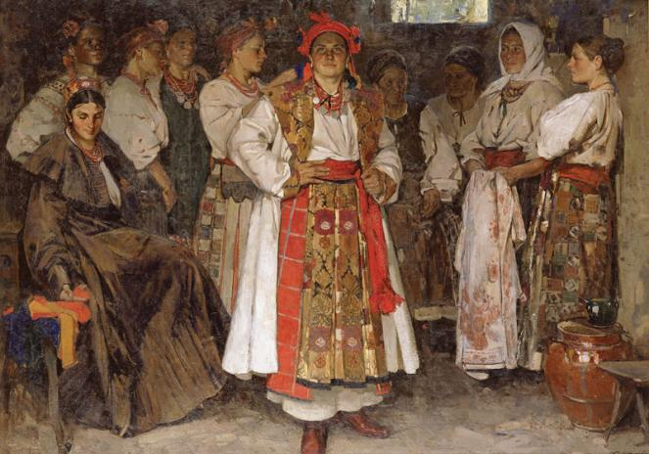
Успіх картини дав художникові можливість поїхати до Західної Європи за рахунок академії.
Наречена (1910)

Slide 5
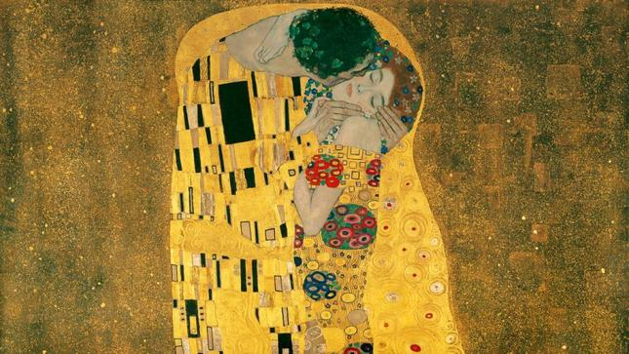
Під час перебування у Європі Кричевській навчався у Відні в Густава Климта.
Г. Климт
Поцілунок

Slide 6
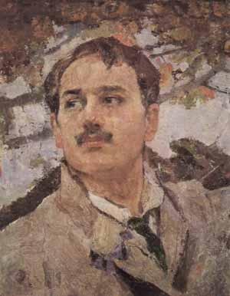
Автопортрет (1911)
У 1913-1917 рр.
Ф. Кричевський викладав у Київському художньому училищі, з 1914 став його директором.

Slide 7
Беатріче (1911)

Slide 8
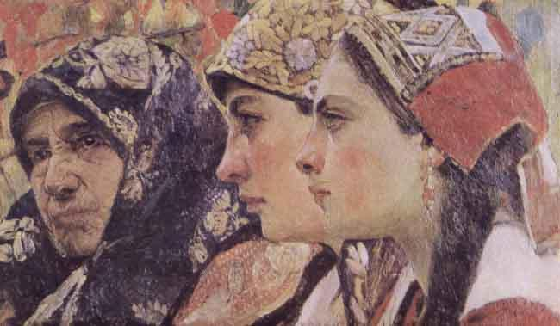
Три покоління (1913)

Slide 9
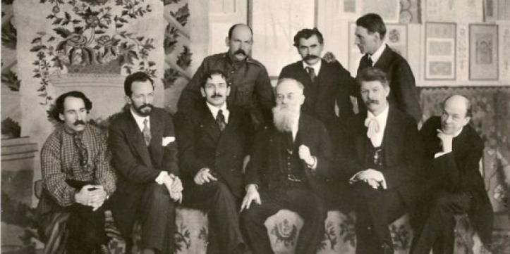
У 1917 взяв участь у створенні Української академії мистецтва й був обраний її першим ректором.

Slide 10
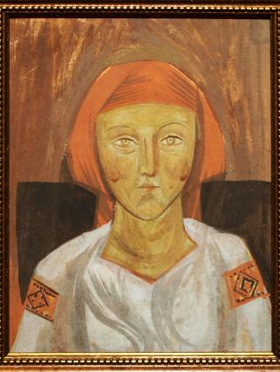
М. Бойчук Українка
В 1920-х роках Кричевський полемізував з Бойчуком. Зовні зараз для історика художній інститут нагадує гадюшник , а насправді це нормально, коли сперечаються. І Кричевський сперечався з Бойчуком, і Малевич тоді сперечався з Бойчуком, і Пальмов.
Дмитро Горбачов, мистецтвознавець

Slide 11
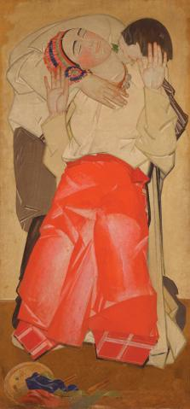
Життя (1925-1927). Триптих. Любов
Бойчук стилізатор був під ікону, під Джотто, і це в нього досконало виходило. Кричевський вирішив заткнути за пояс Бойчука і намалював триптих «Життя». Там дуже багато іконописних моментів.
Дмитро Горбачов

Slide 12
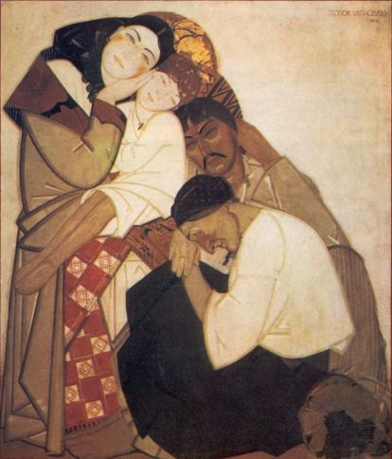
Життя. Триптих. Сім’я
Центральна частина була сенсаційною на виставці-бієнале в Венеції 1928 року. Її 40 разів репродукували, писали, які є архаїзми, що там і японські є моменти, і в той же час є українські, і іконописні, і все інше.
Дмитро Горбачов

Slide 13
Життя. Триптих. Повернення

Slide 14
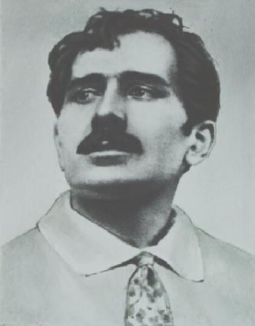
У 1930-ті роки Ф. Кричевський був професором Київського та Харківського художніх інститутів. Засновник АХЧУ (Асоціація художників Червоної України).

Slide 15
Довбуш (1931)

Slide 16
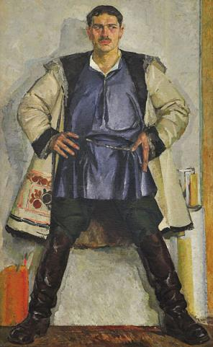
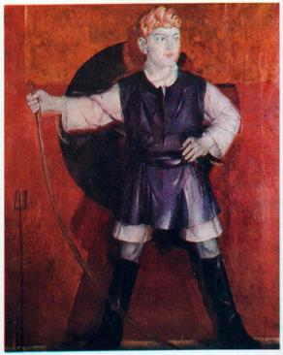
Портрет Романа Кричевського, сина художника (1925)
Автопортрет у білому кожусі (1932)

Slide 17
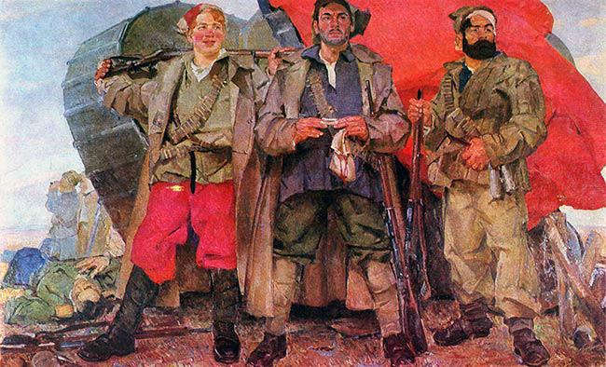
Переможці Врангеля (1934)

Slide 18
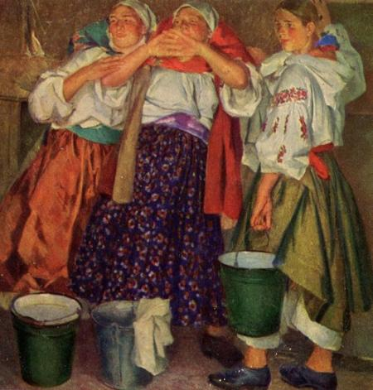
Веселі доярки (1937)

Slide 19
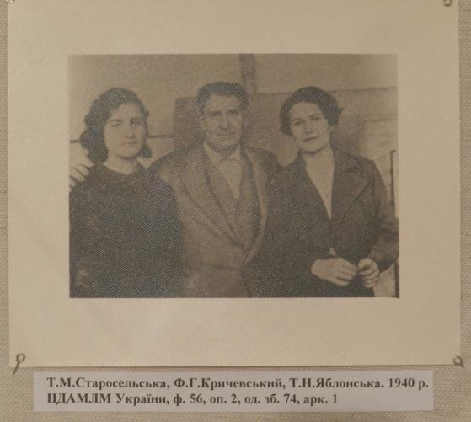

Slide 20
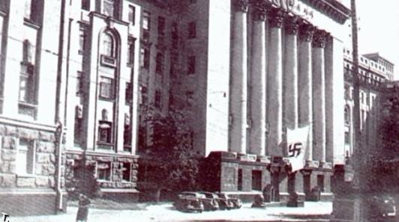
Під час війни все-таки якесь мистецьке життя тут завдяки братам Кричевським і Кавалерідзе, який тут опинився теж, все-таки жевріло. Навіть у деяких моментах воно було кращим, тому що німці не встигли організувати цензуру.
Дмитро Горбачов

Slide 21
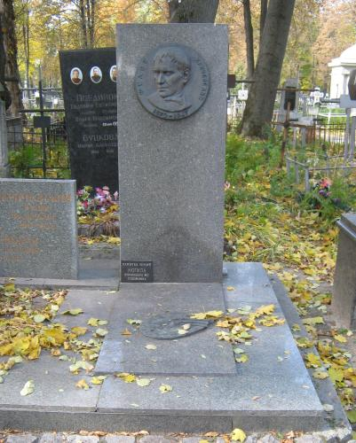
Федір Кричевський помер 30 липня 1947 року в Ірпені.
Перепохований у Києві на Лук'янівському цвинтарі в 1965.
На його честь названо вулиці в Києві й Ірпені.

Slide 22
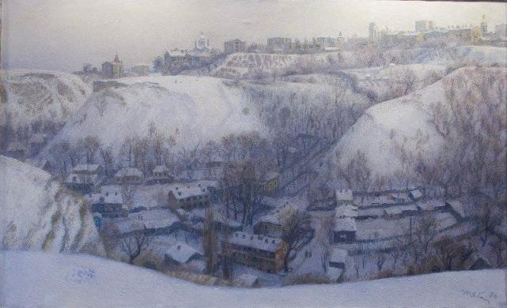
Т. Яблонська Зима у старому Києві
Кричевський був видатним педагогом. Серед його вихованців Сергій Григор'єв, Віктор Костецький, Григорій Меліхов, Тетяна Яблонська, Сергій Отрощенко.

Slide 23
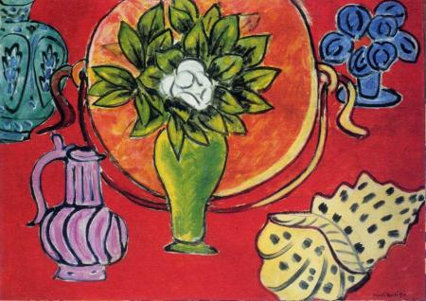
Матісс — ось живописець! Проте — тільки килим та й годі. Будуйте форму геометрично, кубічно, розбивайте на площини й грані. Фотографій мені не робіть.
Федір Кричевський
А. Матісс
Натюрморт

Slide 24
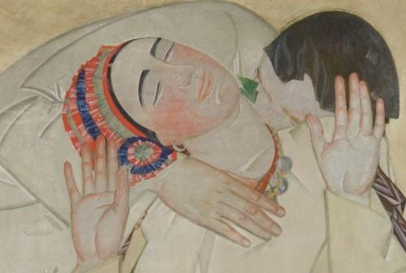

Slide 25
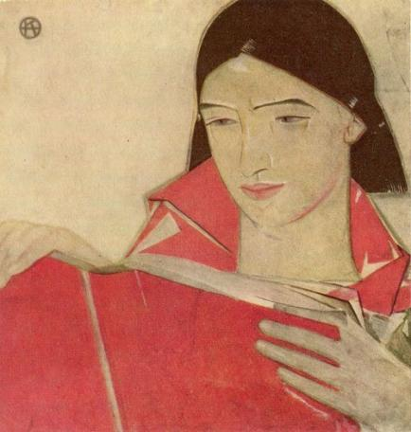

Slide 26
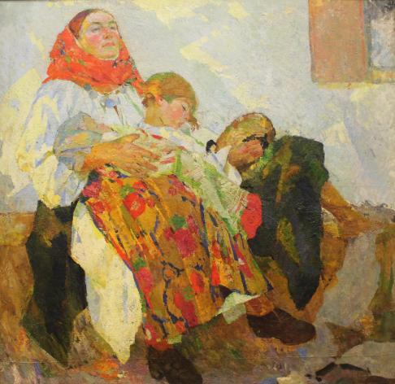

Slide 28
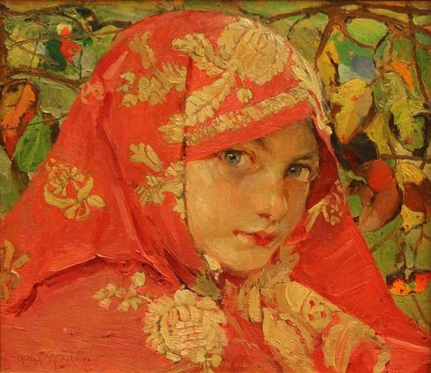

Slide 29
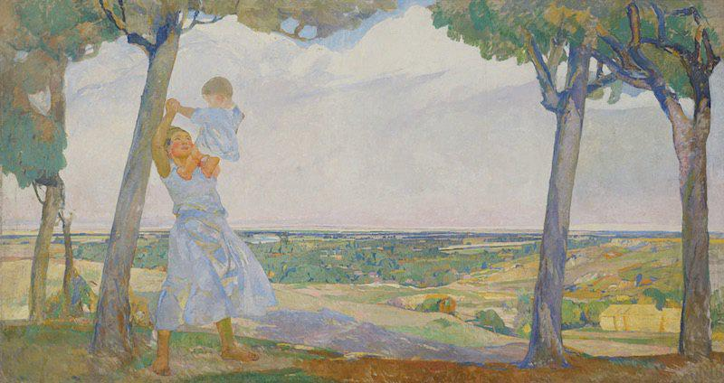

Slide 30
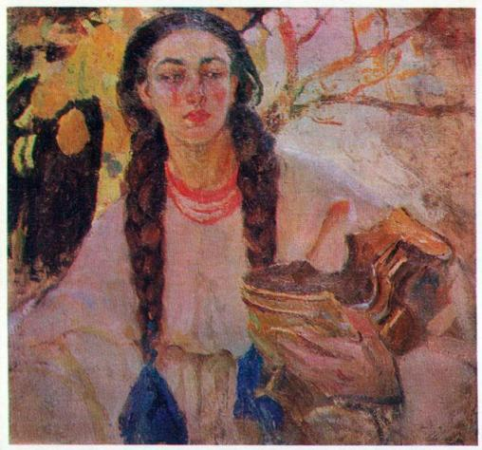

Slide 31
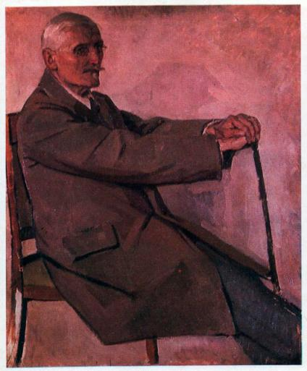

Slide 32
